Slide 1


Competencias en información para el
Grado en Ingeniería de las tecnologías de telecomunicación
Asignatura: Proyectos de Telemática
Edición de octubre de 2025

Slide 2



Fuentes de información científica y técnica
Catálogo Fama
Bases de datos
Internet

Slide 3
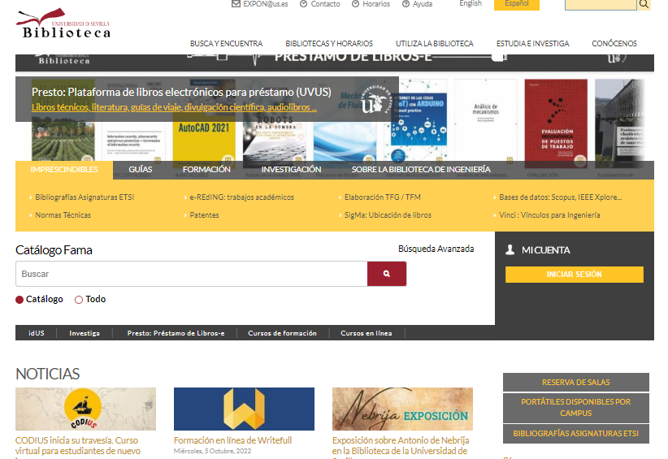
Catálogo Fama

Slide 4


Bases de datos

Slide 5
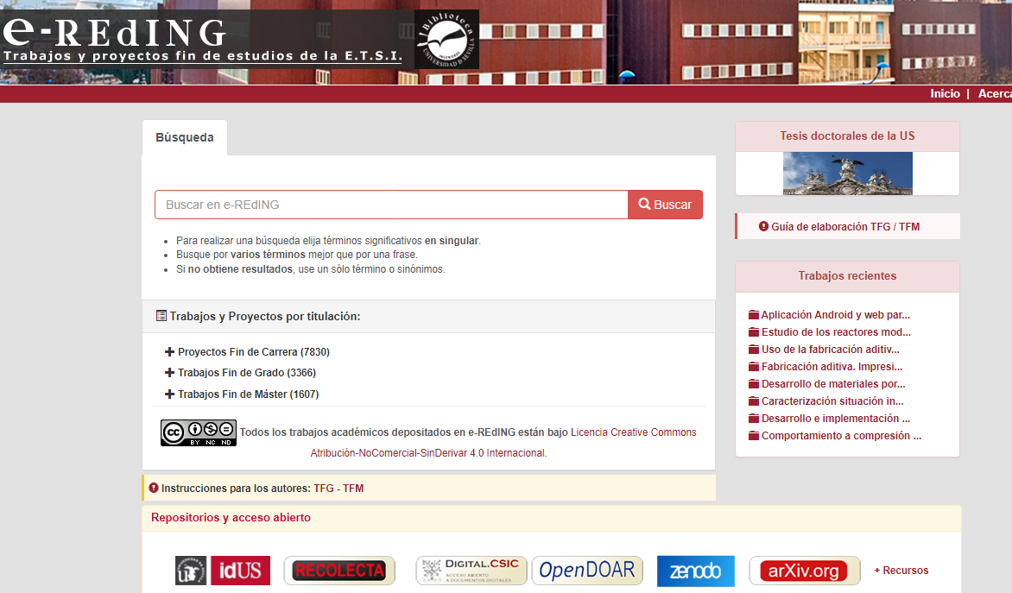
Bases de datos: e-Reding

Slide 6
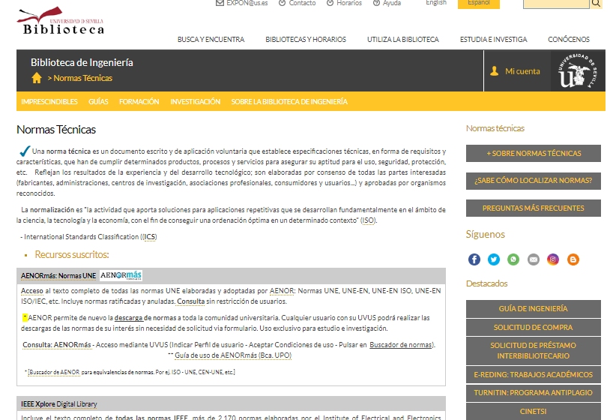




Bases de datos: normas técnicas

Slide 7
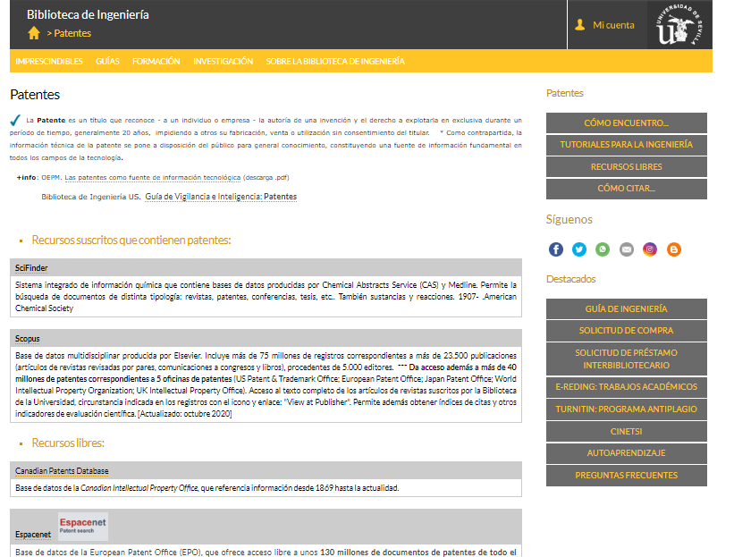
Bases de datos: patentes

Slide 8
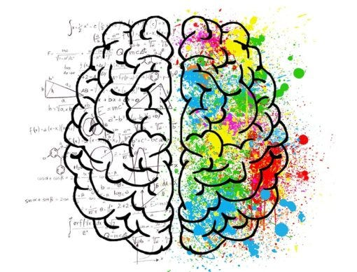
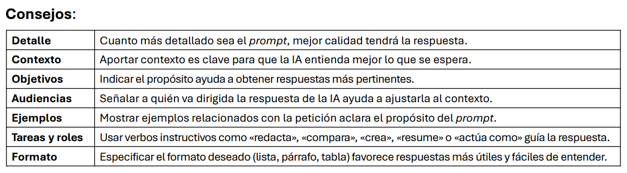
Inteligencia artificial
Antes de empezar a buscar en la IA generativa sigue estos consejos…
FRANGANILLO, J. (2024) Inteligencia artificial y bibliotecas : de la euforia a la prudencia. XXX Jornadas Investigación de las Universidades Españolas. Asamblea de Rebiun

Slide 9
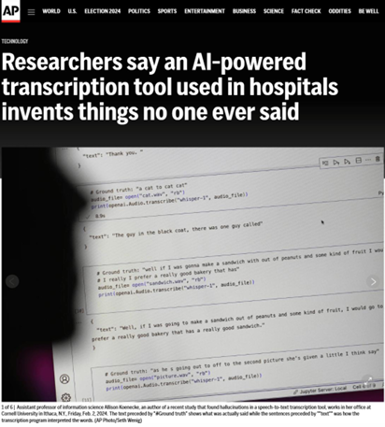
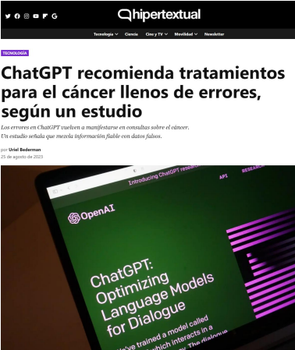
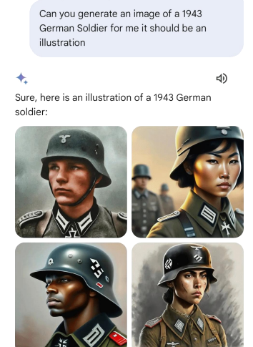
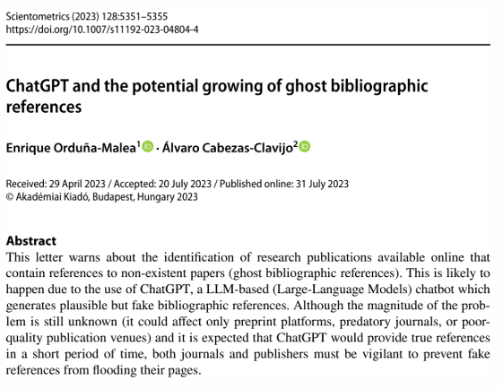
Inteligencia artificial
Algunas limitaciones de la IA…
Sesgo…
Alucinaciones…
Resultados inadecuados…
FRANGANILLO, J. (2024) Inteligencia artificial y bibliotecas : de la euforia a la prudencia. XXX Jornadas Investigación de las Universidades Españolas. Asamblea de Rebiun
Referencias fantasma…

Slide 10

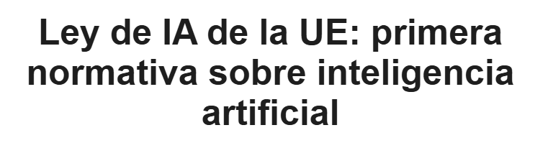
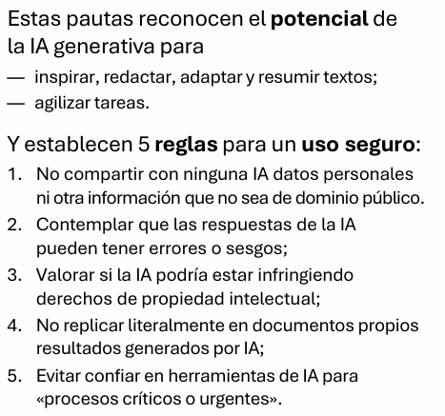
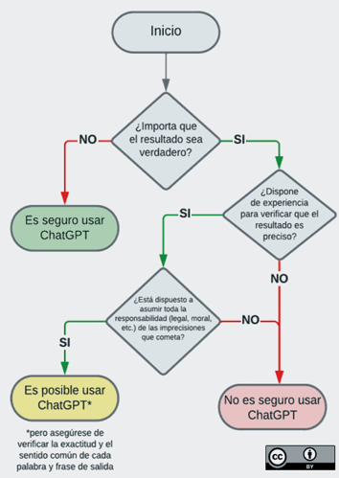
Inteligencia artificial
Uso ético de la IA
Fuente: Aleksandr Tiulkanov, citado en Sabzalieva y Valentini (2023)

Slide 11
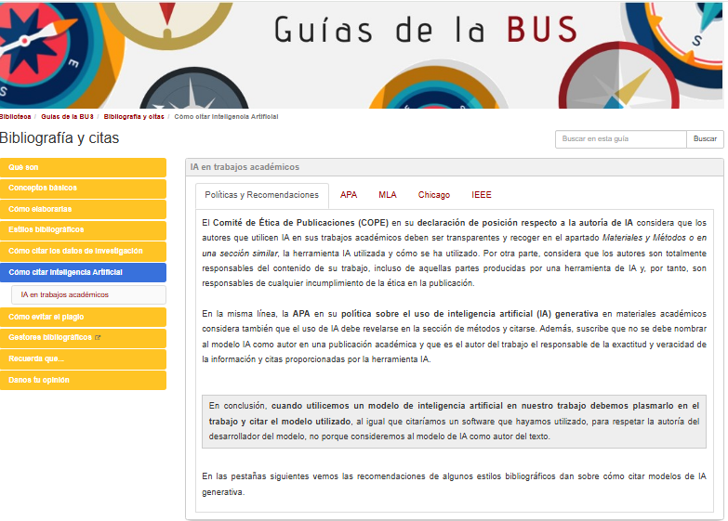
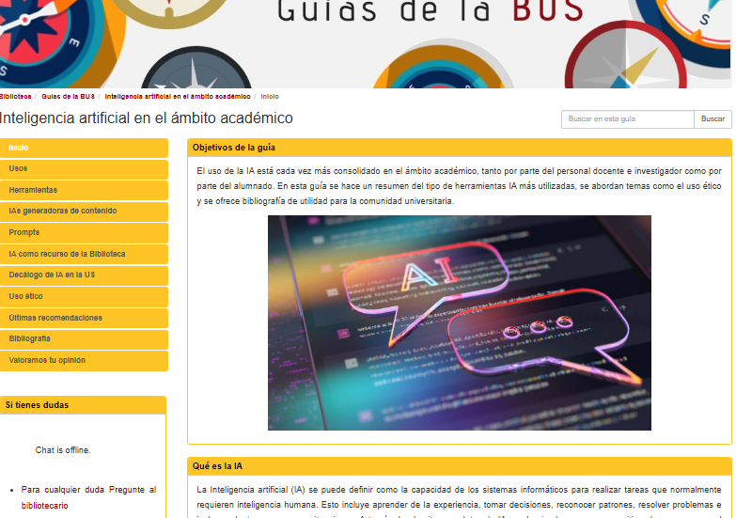
Inteligencia artificial

Slide 12
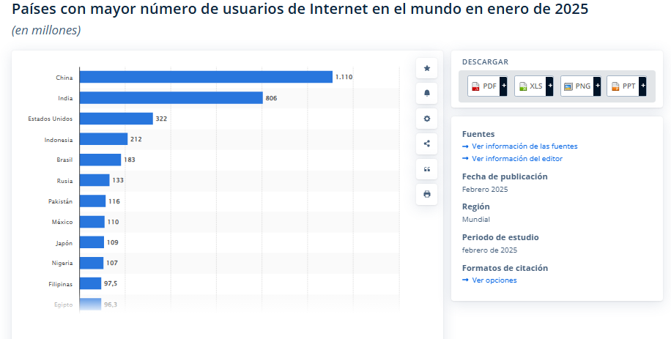

Internet: la información y la web
Internet
Conjunto de redes de ordenadores interconectados a nivel mundial para la comunicación de datos
“Red informática mundial, descentralizada, formada por la conexión directa entre computadoras u ordenadores mediante un protocolo especial de comunicación” (Definición de Internet. Diccionario de la RAE)

Slide 13
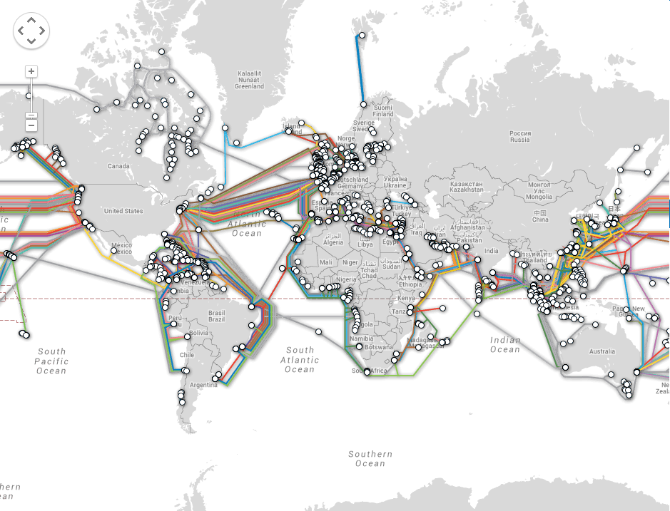
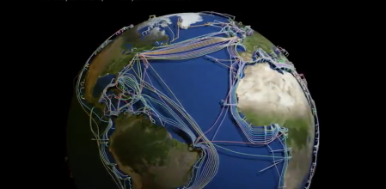
Internet: la información y la web
http://www.submarinecablemap.com/
La Vanguardia, 27/09/2021

Slide 14
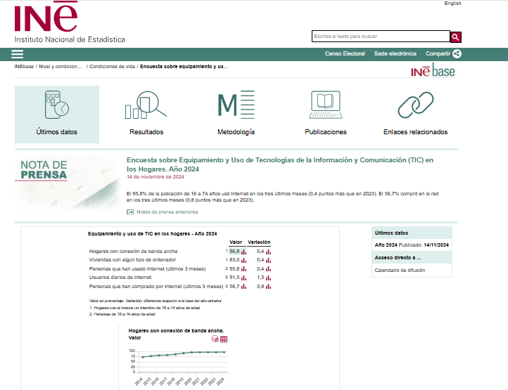
La información y la web

Slide 15
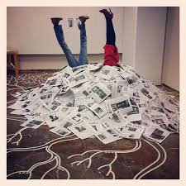
La información y la web
Características
- Global
- Multidisciplinar
- Fácil de usar
- Económica
Pero tiene sus limitaciones:
- Sobreabundancia de la información
- Escasa relevancia de buena parte de la misma
- Quiebra del principio de autoridad (proliferación de “basura” documental)
- Desorientación o desbordamiento cognitivo
- Rangos de resultados limitados en función de los hábitos de búsqueda,
geografía, idioma…
Para obtener información científica y evitar la saturación informativa es necesario :
1.- Desarrollar habilidades tecnológicas
(herramientas de búsqueda, recursos...)
2.- Desarrollar habilidades intelectuales
(competencias en la evaluación de la información,
desarrollo del juicio crítico...)

Slide 16
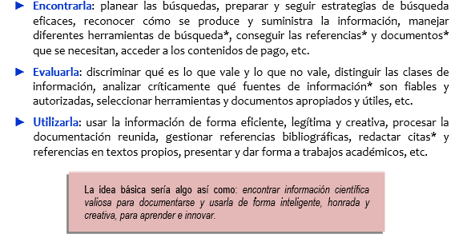

La información y la web
https://www.youtube.com/watch?v=OBbmVKSK9iw
Necesidad informativa
Formulación pregunta de búsqueda
Elección fuente de información
Formulación ecuación de búsqueda
Búsqueda
Evaluación de resultados
Martínez Rodríguez, Luis Javier Cómo buscar y usar información científica:
Guía para estudiantes universitarios 2016. [En línea] Santander : Universidad de Cantabria,2016
[Consulta: 27 Octubre 2017] <http://eprints.rclis.org/29934/7/Como_buscar_usar_informacion_2016.pdf>
Notes:
En esta diapositiva destacamos el proceso que hay que seguir con la información científica. Está extraído del documento citado en la diapositiva. Estamos indicando en tres pasos cómo hay que proceder con la información científica. Aclaramos que este esquema, que tiene carácter general, nosotros lo aplicaremos básicamente a la búsqueda en Internet.

Slide 17
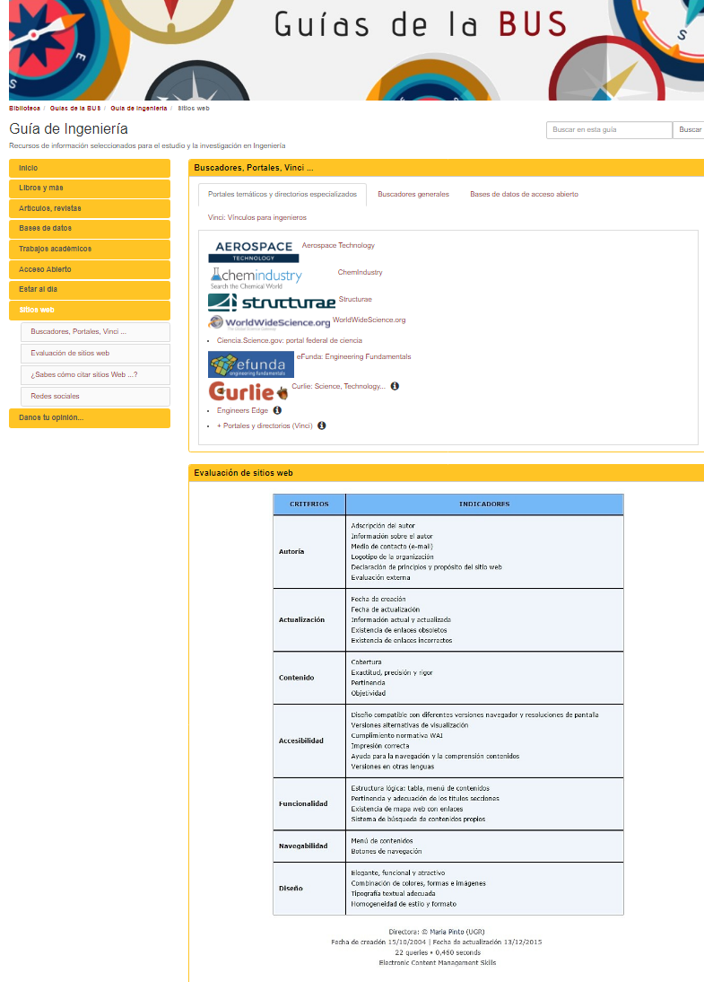
La información y la web
http://guiasbus.us.es/ingenieria/sitiosweb

Slide 18












Herramientas de búsqueda
Bases de datos | BD telecomunicaciones
Buscadores generales
 | No priorizan la información científica. Útiles para contenidos de actualidad, búsqueda de orientación o de recursos conocidos
Buscadores Especializados o científicos
 | Alojan contenidos científicos y técnicos. Alternativa al uso de bases de datos, aunque menos exhaustivos.

Slide 19

Herramientas de búsqueda
Operadores de búsqueda en
Usa la búsqueda avanzada, o bien la búsqueda simple de la siguiente forma:
1. Cómo buscar una palabra o una frase exactas: “…” (Ej: “Programación funcional”)
2. Cómo excluir una palabra: “-” (Ej: Programación funcional -programa)
3. Cómo buscar al menos una de las palabras de la consulta: “OR”. (Ej.: “programación funcional”
OR “programación estructurada”)
4. Cómo localizar webs con enlaces dirigidos a una página determinada: “link:”. (Ej.: link:http://web.mit.edu/)
5. Si queremos que el término de búsqueda aparezca en:
- título de la página: allintitle. (Ej.: allintitle:"programación funcional")
- contenido de la página: allintext. (Ej.: allintext:"programación funcional")
- en la dirección de la página: allinurl. (Ej.: allinurl:"programación funcional")
6. Páginas similares: Con el término related: (Ej.: related:bib.us.es)
7. Cómo limitar la búsqueda a un sitio o a un dominio : Restringe la búsqueda a un dominio específico.
(Ej.: gravity site:nasa.gov // Telecomunicaciones site:.gov)
8. Operadores matemáticos: ^ (potencia), In(nº) (logaritmo neperiano), sqrt(nº) (raíz cuadrada)
El dominio URL orienta sobre la autoría o procedencia de la página
- .com → empresas, sitios comerciales
- .net → empresas tecnológicas o de comunicaciones
- .edu → educación
- .org → organizaciones
- .es, .uk, .fr … → indicativos de país
- ~ → indica página personal

Slide 20


Herramientas de búsqueda
En la Web no todo es . Pero es mucho más…
*Búsqueda sencilla, desde un solo sitio, de bibliografías especializadas (en fuentes
diversas: tesis, libros, resúmenes y artículos).
*Resultados: vínculos al texto completo cuando es posible; citas en otros
documentos; artículos relacionados. Ofrece, igualmente, lanzar la
búsqueda a la Web.
*Búsqueda avanzada: Además de las opciones habituales, admite restricciones
de búsqueda por autor, publicación o rango de fechas.
*Ofrece indicadores relacionados con el análisis de citas a través del perfil de autor.
* Fruto del acuerdo con diversas universidades (Proyecto para bibliotecas) y con autores y editores (Programa de afiliación para Google Libros)
* Permite diversas vistas de los libros:
-Completa: Libros no sometidos a copyright (descarga PDF). Libros
autorizados por el editor o el autor o de dominio público
-Previa restringida: Sólo un nº de páginas si autor o editor no han autorizado
su consulta. Presenta un vínculo a librerías on line.
-Fragmentos: Ofrece información sobre el libro y algunos pasajes breves con
nuestra consulta resaltada.
-No disponible: Sólo ofrece referencia bibliográfica.
Notes:
Google Académico
Permite buscar bibliografía especializada de una manera sencilla. Desde un solo sitio podrás realizar búsquedas en un gran número disciplinas y fuentes como, por ejemplo, estudios revisados por especialistas, tesis, libros, resúmenes y artículos de fuentes como editoriales académicas, sociedades profesionales, depósitos de impresiones preliminares, universidades y otras organizaciones académicas. Google Académico te ayuda a encontrar el material más relevante dentro del mundo de la investigación académica.
La tecnología de ranking de Google toma en consideración el texto completo de cada artículo, así como el autor, dónde fue publicado y con qué asiduidad ha sido citado en otras fuentes especializadas. Ofrece resultados por relevancia: mayor nº de citas, artículos relacionados, CITAS es la forma de indicar que no tiene texto completo.
Google Books
El Programa de afiliación es un programa de marketing de libros online diseñado para ayudar a editores y autores a promocionar sus libros. Estos nos envían sus libros, los escaneamos digitalmente y facilitamos su aparición en nuestros resultados de búsqueda, todo ello de forma gratuita. El usuario tiene la posibilidad de explorar cierta cantidad de páginas de estos libros, por lo general, un 20%.
Proyecto para bibliotecas. A través del Proyecto varias bibliotecas incluyen sus colecciones en la Búsqueda de libros de Google. Los libros que se escanean se exhiben como en un catálogo de fichas bibliográficas, donde se incluyen datos básicos sobre la obra y, en ocasiones, algunos fragmentos, es decir, frases en las que aparece el término objeto de la búsqueda en contexto. Cuando estos libros son de dominio público, muestran el texto íntegro, de principio a fin.
También incluyen libros aún no digitalizados. Ccmo un catálogo de fichas bibliográficas. Sin embargo, en la página "Acerca de este libro" de cada libro incluyen, cuando es posible, críticas, artículos o libros que citen la obra, así como libros relacionados.
En cuanto al dominio público, Google es conservador en su interpretación tanto de la ley sobre derechos de autor, como de los datos conocidos que existen acerca de un libro concreto. Si no está absolutamente seguro de que un libro es de dominio público, sólo muestra datos bibliográficos sobre el mismo y algunos fragmentos cortos, es decir, frases en las que aparece el término objeto de la búsqueda en contexto.

Slide 21



Herramientas de búsqueda
Directorios y Portales
Web profunda | Información que no puede recuperarse por los mecanismos de búsqueda comunes. Accesible desde páginas generadas dinámicamente. Abarca recursos de gran calidad (catálogos, bases de datos, documentos en formatos no indizables, etc.)
- Clasificación de recursos web por categorías temáticas.
- Incorporan una interfaz de interrogación de la base de datos interna.
- Mayor calidad de los recursos indexados.
Muy útiles cuando no se posee un conocimiento profundo del tema ya que ofrecen puntos de partida seleccionados.
Internet Profunda (Wikipedia)

Slide 22
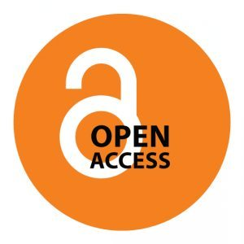
El acceso abierto a la información científica
Definición:
Libre acceso permanente y en Red a textos completos, imágenes, formatos multimedia, etc., de producción científica.
Aumenta la difusión de la información científica (impacto)
Aumento de la rapidez en la transferencia del conocimiento
Reducción de costes. Supone un cambio de la relación económica
Es un reflejo positivo del gasto público en la investigación
Se mantiene el control de calidad (peer review)
España:
Real Decreto 99/2011,… por el que se regulan las enseñanzas oficiales de doctorado.
Ley 14/2011,… de la Ciencia, la Tecnología y la Innovación (art. 37).
Obligación de depositar publicaciones derivadas de proyectos de investigación con financiación pública (limitación si no se dispone de los derechos)
Acuerdo 6.1/CG 18-7-14… Declaración Institucional de la US para el fomento del OA en las producciones científicas.
Repositorios

Slide 23
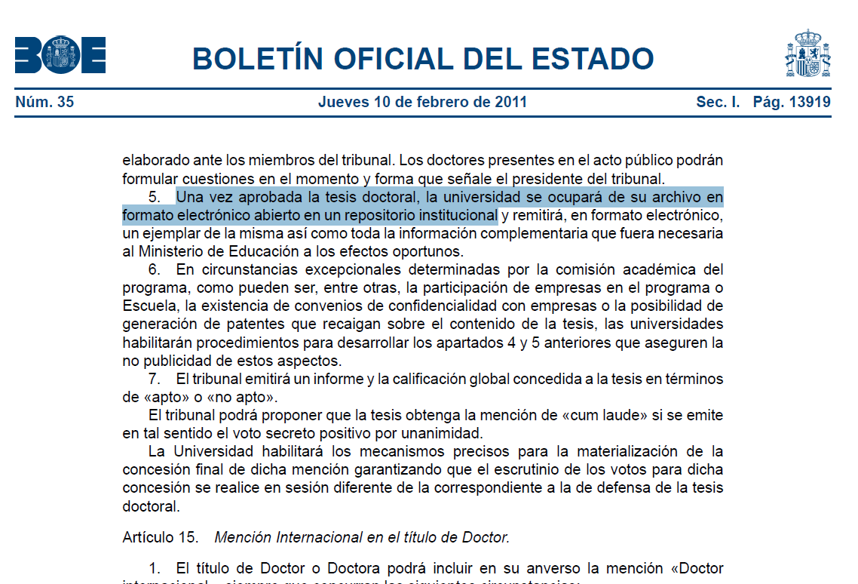
El acceso abierto a la información científica

Slide 24
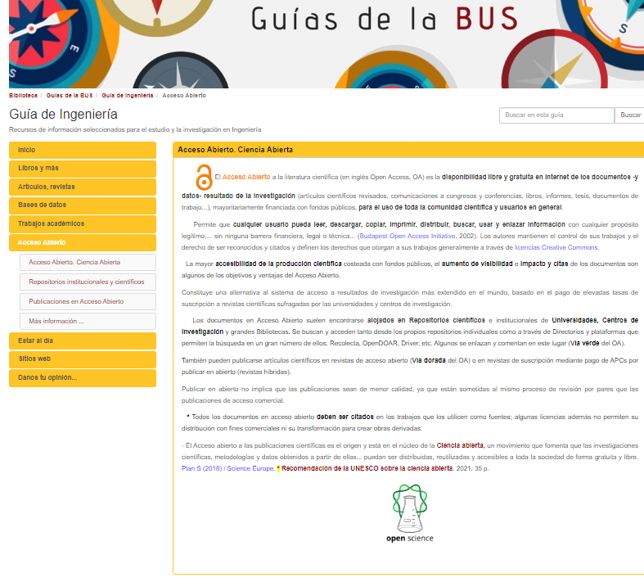
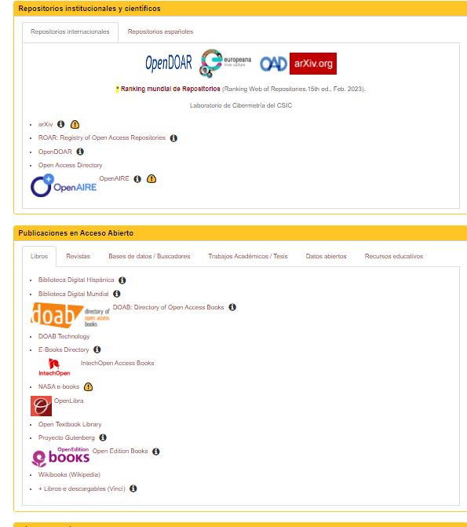
El acceso abierto a la información científica
http://guiasbus.us.es/ingenieria/accesoabierto

Slide 25



















El acceso abierto a la información científica
Algunos repositorios…
Recursos educativos abiertos
Notes:
arXiv: Repositorio en los campos de la física, matemáticas, informática y biología cuantitativa. Creado por la Cornell University y fundado en parte por la National Science Foundation y el Departamento de Física Teórica de la Universidad de Zaragoza. Proporciona acceso abierto a más de 600.000 artículos.
Digital.CSIC: Repositorio de documentos digitales del Consejo Superior de Investigaciones Científicas (España). El repositorio está estructurado en Comunidades científicas que se corresponden a los Centros e Institutos del CSIC. Se incluyen artículos de revistas, capítulos de libros, comunicaciones a congresos, documentos de trabajo, patentes, tesis, working papers, etc.
DOAJ: Directorio de revistas a texto completo y de acceso abierto en Internet. Contiene cerca de 2.000 títulos de revistas. Multidisciplinar. Búsquedas por título y categorías temáticas.
Dspace: Proyecto de repositorio digital para preservar y difundir toda la producción intelectual del MIT (Massachussets Institute of Technology): artículos, informes, comunicaciones, programas, presentaciones de clases, etc. Elaborado por las Bibliotecas del MIT y Hewlett-Packard Co.
OATD: Open Access Theses and Dissertations: Facilita la búsqueda de más de millón y medio de tesis y trabajos fin de grado en acceso abierto procedentes de universidades y repositorios de todo el mundo.
ASA: Biblioteca digital que incluye el texto completo de los artículos técnicos publicados por la misma desde 1929. El ámbito temático se extiende a acústica médica, ultrasonido, imágenes acústicas, etc.
Oaister: OAIster fue un recolector de documentos depositados en acceso abierto, que ahora se consulta desde Worldcat. Recolecta información de más de mil repositorios de todo el mundo, dando acceso a millones de documentos disponibles a texto completo.
Hispana: Reúne las colecciones digitales de archivos, bibliotecas y museos conformes a la Iniciativa de Archivos Abiertos que promueve la Unión Europea y cumple en relación a los repositorios digitales españoles funciones análogas a las de Europeana en relación a los repositorios europeos, es decir, constituye un agregador de contenidos de las bases de datos de colecciones digitales.
RECERCAT: Repositorio cooperativo de documentos digitales de acceso libre. Incluye la producción científica de las universidades y centros de investigación de Cataluña , así como preprints, comunicaciones a congresos, inform es de investigación, working papers, proyectos fin de carrera, memorias técnicas, etc. El objetivo de este repositorio es hacer más visible la investigación que se lleva a cabo en Cataluña. Todos los documentos incluidos en RECERCAT son de libre acceso y están sujetos a la licencia Creative Commons de Reconocimiento-NoComercial-SinObraDerivada.
Recolecta: Recolector de repositorios académicos y de investigación. Permite la consulta desde una única interfaz a los documentos depositados en repositorios universitarios y de centros de investigación, así como a revistas digitales.
OpenAIRE: Proyecto europeo que recolecta publicaciones científicas de numerosos repositórios de 33 países europeos. Integra al antiguo Driver.
OpenDOAR: Lista autorizada de los repositorios existentes. Es un complemento de DOAJ (Directory of Open Access Journal) elaborado por la Universidad de Nottingham. La búsqueda se realiza por países, tipología documental y temas. Además permite que se envien sugerencias para incluir nuevos repositorios.
PLOS: Public Library of Science (PLoS) o Biblioteca Pública de Ciencias es un proyecto sin ánimo de lucro que tiene como objetivo crear una biblioteca de revistas científicas y otra literatura científica bajo una licencia de contenido abierto. Específicamente usa la de Creative Commons. Aunque tiene diversas secciones dedicadas a ramas de la Medicina, puede ser de interés para quienes investigan en bioingeniería.
REA
Open Course Ware del MIT: Iniciativa editorial electrónica de diversas fundaciones con el MIT, que persigue dos objetivos básicos: Proporcionar un acceso libre, sencillo y coherente a los materiales de los cursos del MIT para educadores del sector no lucrativo, estudiantes y autodidactas de todo el mundo, y, crear un modelo eficiente basado en estándares que otras universidades puedan emular a la hora de publicar sus propios materiales pedagógicos.
MDX: repositorio cooperativo que contiene materiales y recursos digitales resultantes de la actividad docente que se lleva a cabo en las universidades miembros. La finalidad de MDX es aumentar la visibilidad y la difusión de la producción docente de las instituciones participantes, contribuyendo a la innovación educativa, por un lado, y al acceso libre al conocimiento, por otro.
Merlot II: Recursos abiertos y gratuitos diseñados primeramente para alumnos de estudios superiores. En concreto, MERLOT es un catálogo creciente de materiales de aprendizaje online, peer reviews, ejercicios, y comentarios de usuarios, organizados por materias en comunidades de disciplinas específicas y creadas para ayudar al equipo docente a ampliar su instrucción, que todos pueden usar gratuitamente. Actualmente contiene más de 14.000 recursos. Fue desarrollado por el California State University Center for Distributed Learning).
Openstax cnx: Es el antiguo Connexions. Colección de materiales académicos gratuitos y un poderoso conjunto de herramientas de software para ayudar a los autores a publicar y colaborar, a los profesores a crear y compartir cursos, y a los estudiantes a explorar enlaces entre conceptos, cursos y disciplinas. Los autores están claramente identificados en Connexions. Esta crédito o reconocimiento académico es a menudo un requisito para participar. Además, el nombre de autor da autenticidad al trabajo, lo que ayuda más adelante con el control de calidad. Este proyecto está desarrollado por la Rice University (Wikieducator).
Entramos en Science and Technology. En el campo de búsqueda escribimos Telecommunications. Nos ofrece 136 resultados. Podemos entrar en cualquiera. Si entramos en el primero (What is Routing?), en los relacionados podemos entrar en The network wave equation.

Slide 26



Evaluación de la información
“Saber cómo juzgar la calidad de los recursos de la red es incluso más importante que saber cómo buscarlos” (Solock, 1996)
Es una responsabilidad personal evaluar la información
de forma crítica
Evaluating Web Information [En línea] Asheville : UNC Asheville, 2018
[Consulta: 29 Octubre 2018] < https://library.unca.edu/researchsupport/informationliteracy >

Slide 27
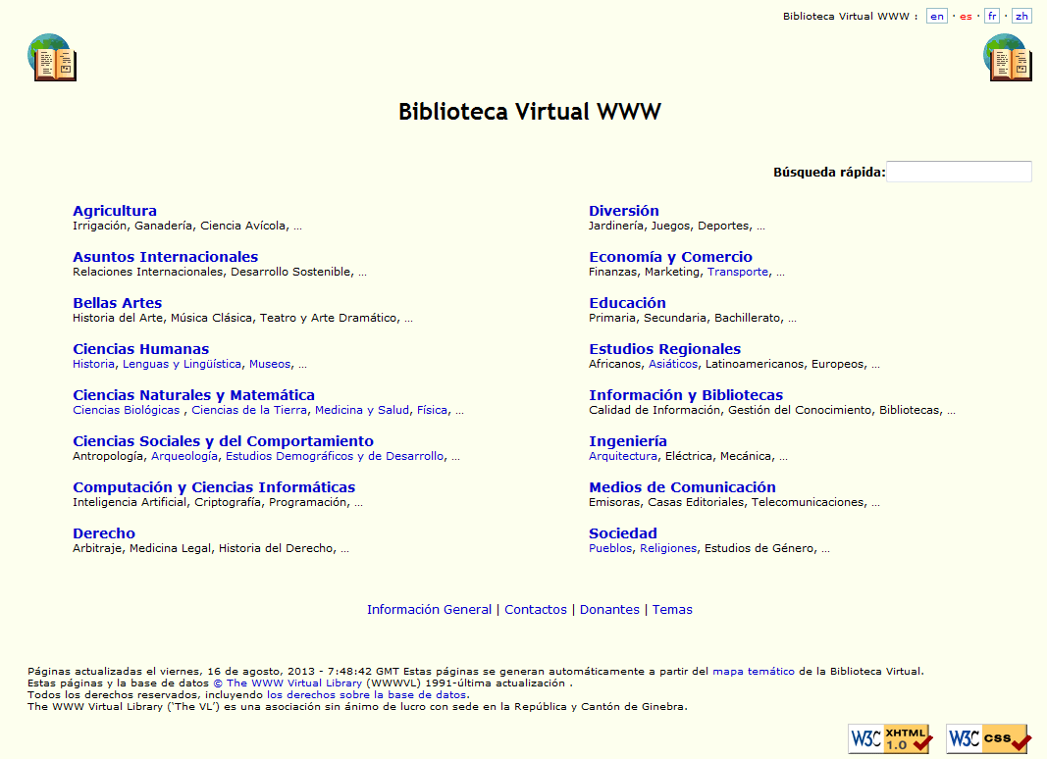
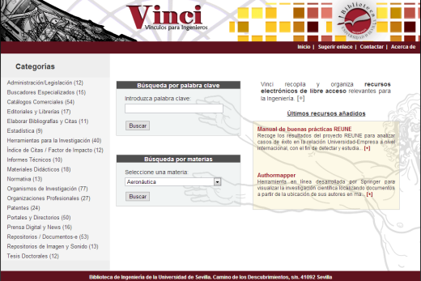
Evaluación de la información
“Saber cómo juzgar la calidad de los recursos de la red es incluso más importante que saber cómo buscarlos” (Solock, 1996)
Métodos de evaluación: Sistemas expertos
Biblioteca Virtual WWW
Vinci: Vínculos para ingenieros
Notes:
Biblioteca Virtual WWW: catálogo temático de gran solera (Tim Berneers-Lee)

Slide 28


Evaluación de la información
Métodos de evaluación: Autoevaluación
…Contexto del usuario
(y de la Web…)
5 criterios para evaluar páginas web:
Precisión
¿Quién escribe la página? ¿es posible comunicarse con él?
¿qué propósito tiene? ¿es la persona apropiada?
Autoridad
Autor y Webmaster… ¿son independientes? ¿qué institución
publica el documento? ¿cuál es el dominio?...
Actualización
¿Cuándo se actualizan los enlaces? ¿Cómo están en la actualidad?
Objetividad
¿Qué objetivos tiene la web? ¿La información es detallada?
¿Qué opiniones expresa el autor?
Cobertura
¿Complementan los enlaces el documento? ¿hay equilibrio
entre imágenes y texto? ¿La información está correctamente
citada?
E-mail o tfno., de contacto
Distinguir Autor / Webmáster
Credenciales del autor
Dominio URL
Enlaces regularmente actualizados
¿Enlaces rotos?
Información imparcial
¿Por qué está escrito y para quién?
Información gratuita /software especiales
Navegador preferente
Kapoun, Jim. "Teaching Undergrads WEB Evaluation: A Guide for Library Instruction”.
C&RL News (July/August 1998): 522-523.

Slide 29
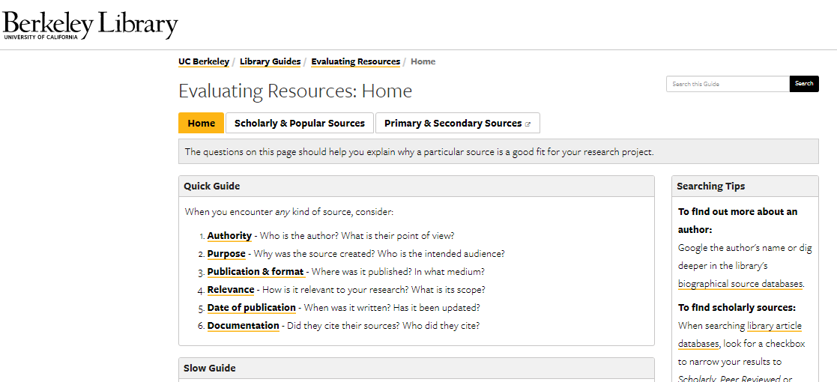

Evaluación de la información
Métodos de evaluación: Autoevaluación
Plantearemos preguntas y aplicaremos técnicas…

Slide 30
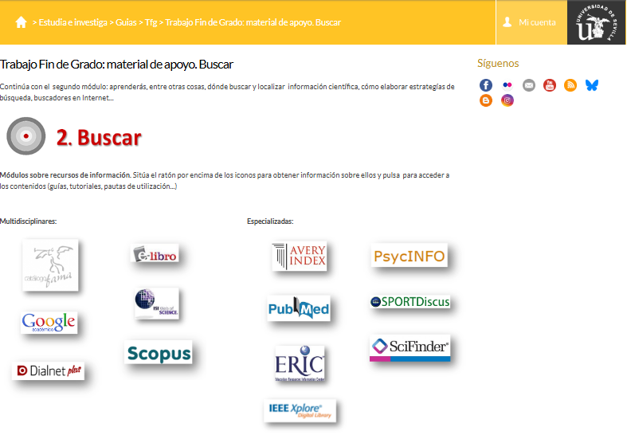
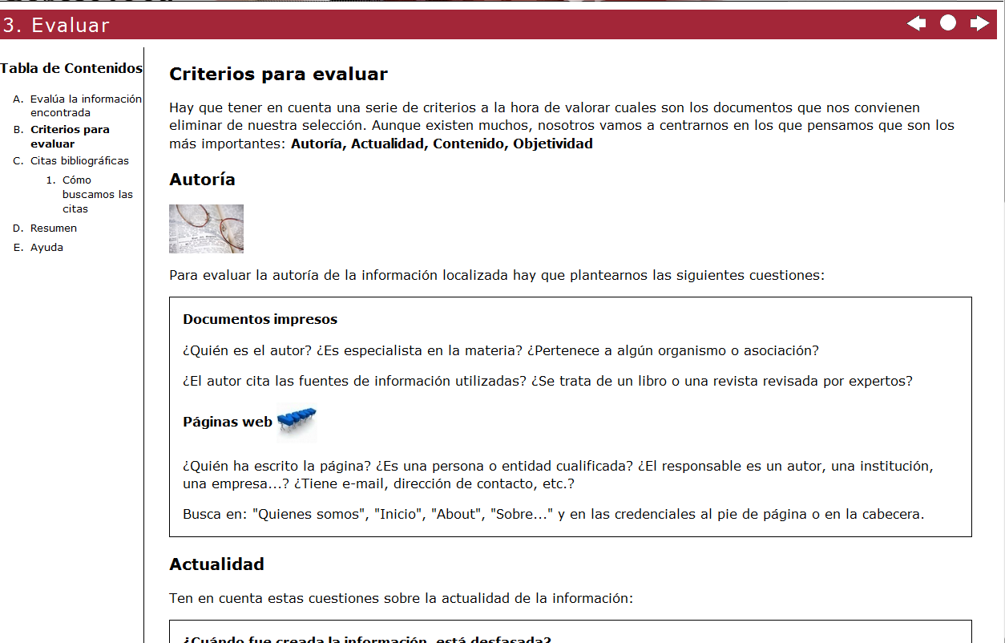
Evaluación de la información
Con el curso sobre el Trabajo Fin de Grado elaborado por la BUS, también
aprenderás a evaluar la información

Slide 31



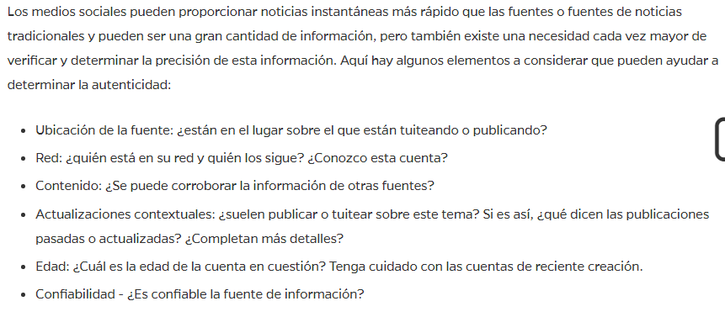

Evaluación de la información
Métodos de evaluación: Autoevaluación
Hay que verificar la información.
La rapidez no lo es todo…
Redes sociales
Gran flujo de información a través de los Social media
Principales riesgos: propagación de rumores, desinformación…
cuentas falsas en
debilidad de los indicios relacionados con la autoría
Se requiere mayor escepticismo y cautela, nuevas técnicas de evaluación
Notes:
Nos parece interesante resaltar la necesidad de evaluar también los Social media (redes sociales). Para ellos destacamos el apartado correspondiente de la Johns Hopkins Sheridan Librairies.
Explicamos las características y riesgos de los social media. Mencionamos los casos: Una hora después de la alerta de tsunami del Pacífico que se emitió el 11 de abril de 2012, Twitter y YouTube mostrabanvídeos que supuestamente enseñaban monstruosas olas que golpeaban la costa de Sumatra y Aceh en Indonesia. Sin embargo, se trataba de versiones del los devastador tsunami de 2004 y episodios dramáticos, reeditado con la fecha 2012. En diciembre de 2011, cuando un oficial de policía fue asesinado en la Universidad Virginia Tech en los EE.UU., una imagen de la masacre de 2007 fue ampliamente difundido como el evento de 2011. En ambos casos, Storyful fue rápidamente capaz de desacreditar un contenido falso ".
En cuanto a los criterios del Cheklist:
Ubicación de la fuente: Desde qué herramienta se publica o twitea.
Network: ¿En qué red se está inmerso? ¿conocemos la cuenta?
Contenido: ¿Podemos corroborar la información por otras fuentes?
Actualización contextual: ¿Se suelen publicar tweets sobre este tema? Si es así, ¿qué dicen los mensajes anteriores o actualizados? ¿Se darán más detalles?
Duración de la cuenta: ¿Cuál es el tiempo de antigüedad de la cuenta en cuestión? Tenga cuidado con las cuentas recién creadas.
Fiabilidad: ¿Es fiable la fuente y su información?
En cuanto a las preguntas de verificación de la fuente:
1ª: cuidado con las cuentas oportunistas
2ª: los primeros deberían ser los contactos personales o cuentas cuyo perfil encaje con el analizado
3ª: deben ser amigos, colegas
4ª:
5ª: Éstos, si los hay, también deben ser verificados en la medida de los posible.
6ª: Existen aplicaciones, que vemos ahora, que permiten hacer referencia cruzada y cruzar la cuenta analizada con otras en otras redes sociales. Identify es un complemento de Firefox. Funciona bien con Twitter pero no demasiado bien con Facebook. Destacar que su fiabilidad no es absoluta.

Slide 32








Evaluación de la información
Redes sociales científicas
Notes:
Academia: Red social académica que pone en contacto investigadores con los mismos intereses, agrupándolos por entidades, departamentos y temas de interés. Proporciona accesos a textos completos (más de 10.000 títulos), listas de correo especializadas y ofertas laborales. El investigador puede crear una página web sobre sus investigaciones (un muro), colgar trabajos, buscar colegas y conocidos por medio de Facebook, Linkedin y Gmail y seguir el trabajo de otros investigadores.
ResearchGate: Plataforma de investigación y colaboración en línea, totalmente gratuita, y está diseñada para la cooperación y el intercambio de conocimientos científicos en el mundo. Dirigida a estudiantes, profesores e investigadores de cualquier ámbito.
Actualmente hay más de un millón de miembros activos en ella, que utilizan la plataforma para comunicar y dejar comentarios, compartir y discutir cuestiones científicas, participar activamente en los congresos y acontecimientos científicos así como encontrar nuevas oportunidades de empleo y programas de postgrado. Asimismo es una herramienta de ayuda a los investigadores para la publicación de sus investigaciones y para potenciar su difusión en todo el mundo. Ofrece la opción de crear perfiles científicos, grupos de discusión, búsqueda de publicaciones y autoarchivo.
Diigo: Partiendo de la filosofía de los servicios de favoritos sociales, esta plataforma va más allá, ya que, además de seleccionar sitios web, permite compartir archivos, documentos notas o selecciones de textos. Integra las redes sociales, con los servicios de favoritos sociales y los servidores para compartir archivos. Incluso, podría incluirse dentro de las plataformas para la investigación.
Xing, la cual aglutina a las antigua e-conozco y neurona. Es una plataforma de networking en Internet, donde se pueden gestionar y establecer contactos profesionales. Es alemana en origen y compite con Linkedin, norteamericana. Para registrarse, los usuarios rellenan su perfil con los datos tanto profesionales como personales, que es opcional. Por un correo de confirmación de los destinatarios se confirman los contactos. Un boletín semanal informa opcionalmente al usuario sobre eventos, usuarios nuevos y estadísticas personales, por ejemplo, cuántas veces se ha visitado su perfil. Ofrece calendario público de eventos, foros de discusión, mensajería electrónica e instantánea o llamadas Voip (voz a través de Internet)).
Methodspace: Red social de la editorial SAGE. Algunos servicios no requieren crearse cuenta. Otros sí. Tiene algún servicio de pregunta/respuesta, calendario de eventos, etc.
Finalmente destacamos Ning, plataforma online que permite a los usuarios crear redes sociales. En cada una de las redes sociales creadas sus miembros pueden compartir fotos y vídeos, participar en foros, escribir en blogs, etc. El enlace lleva a un tutorial de unos nueve minutos aproximadamente en el que se hace una buena presentación de la herramienta.

Slide 33
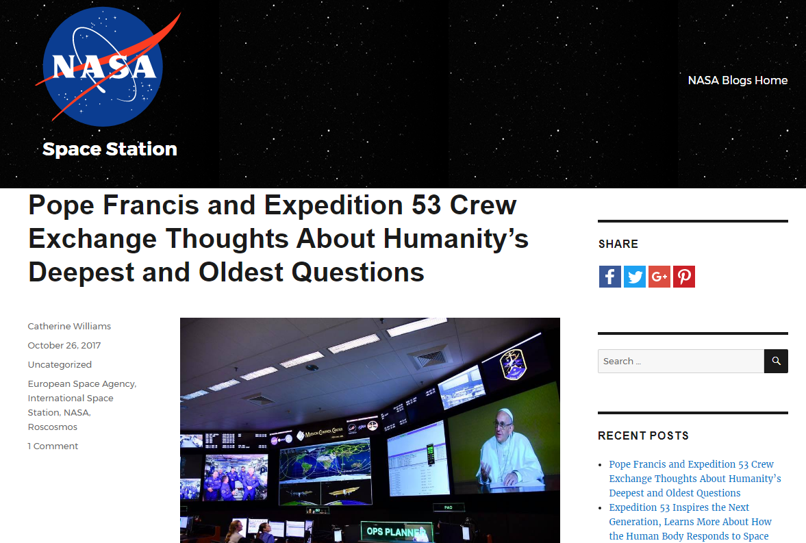
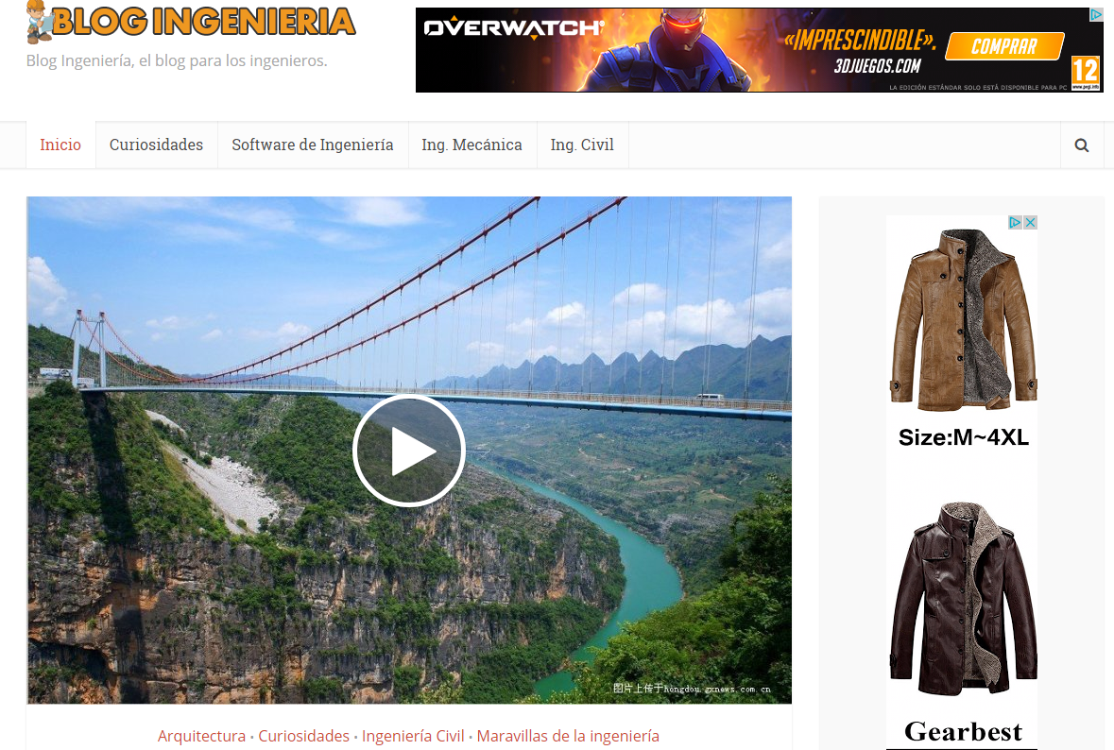
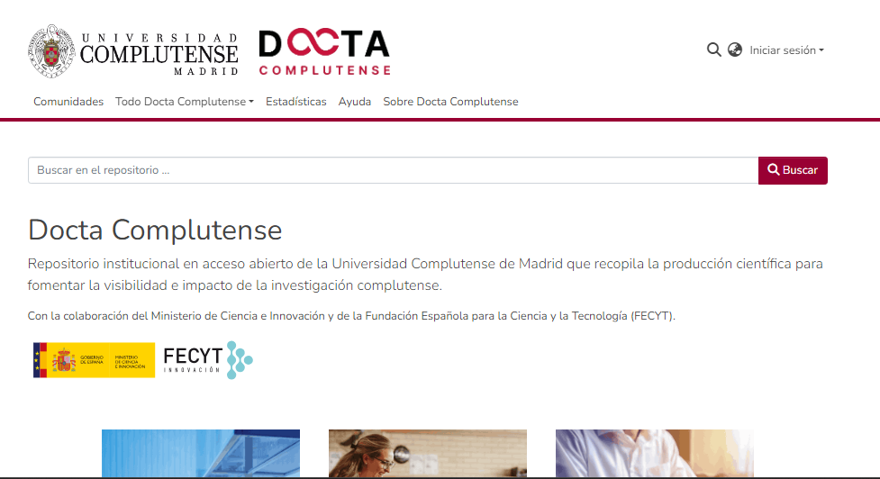
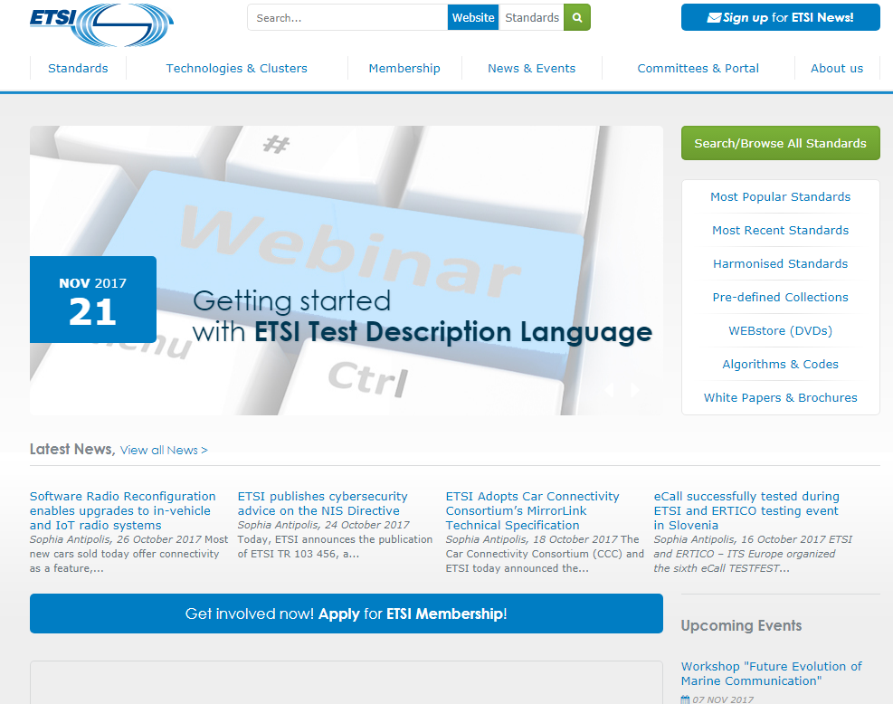
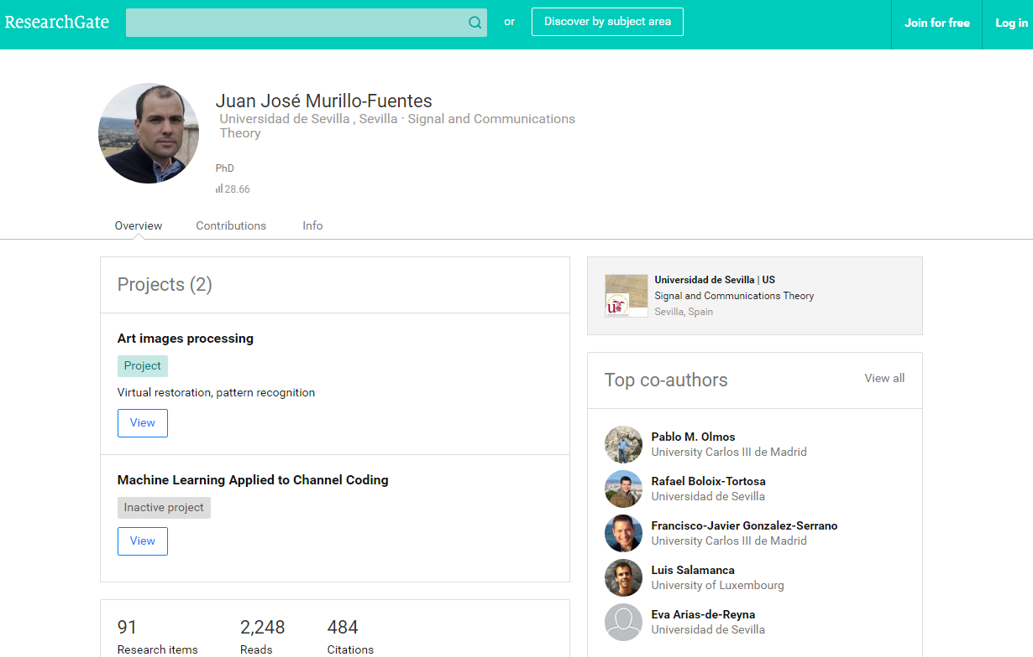
PRACTICAMOS…
https://blogs.nasa.gov/spacestation/
https://blogingenieria.com/
https://docta.ucm.es/home
http://www.etsi.org/
http://www.researchgate.net/profile/Juan_Murillo-Fuentes

Slide 34
Gracias por su atención
Biblioteca de Ingeniería
Camino de los Descubrimientos s/n 41092 Sevilla
Tel: 95 4486137. Fax: 95 4486138
http://bib.us.es/ingenieros/

